Slide 1


NÁZEV ŠKOLY: | Základní škola T. G. Masaryka, Bojkovice, okres Uherské Hradiště
AUTOR: | Mgr. Luďka Pavlíková
NÁZEV: | VY_32_INOVACE_17_Průběh života I.
TÉMATICKÝ CELEK: | Lidé kolem nás.
ČÍSLO PROJEKTU: | CZ.1.07/1.4.00/21.0882

Slide 2
Anotace: Tato prezentace slouží k seznámení dětí s průběhem života a pojmenováním členů rodiny.

Slide 3
Průběh lidského života I.
Děťátko roste u maminky v bříšku.
Po narození je kojenec.
Dále je nazývám batoletem.
Když má 3 roky může už chodit do mateřské
školy.
Od 6 let je žákem základní školy.

Slide 4
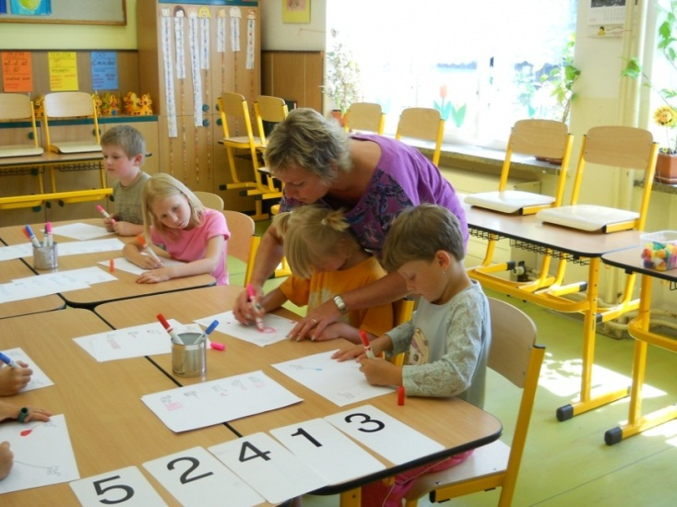
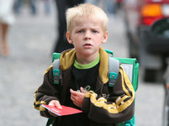
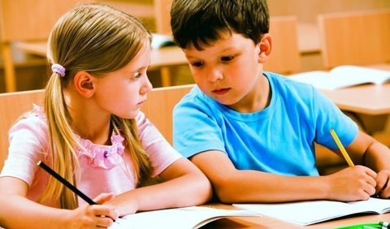
Školáci se učí číst, psát a počítat.
Do základní školy chodí 9 let.
V deváté třídě se rozhoduje, kde bude dále studovat.

Slide 5

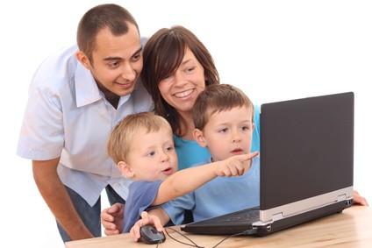
Dospělý člověk si založí rodinu.
Stará se o své děti, rodiče chodí do práce.

Slide 6
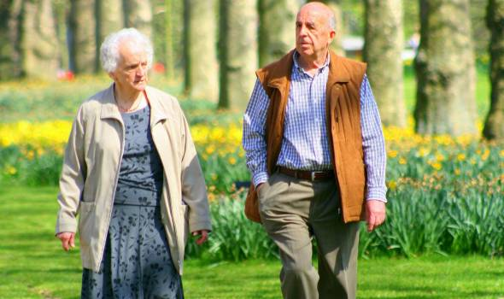
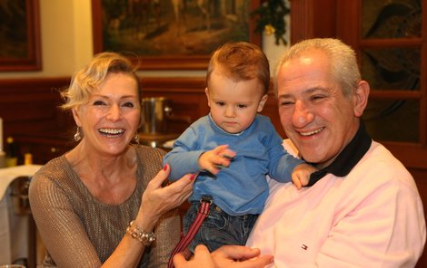
Starší lidé- důchodci už nepracují, odpočívají.
Pomáhají se starat o svá vnoučata.

Slide 7
Zdroje:
http://img.aktualne.centrum.cz/100/73/1007382-prvni-kolni-den-v-chrudimi.jpg
http://www.zshlubocky.cz/clanky/aktuality/52/budouci-skolaci-ve-skole-1.jpg
http://img.cas.sk/img/4/article/421111_skola-vyucovanie-rec-rozpravanie-skolaci-ziaci-crop-crop.jpg

Slide 8
http://static.prozeny.cz/images/stories/leden/10/HLFcc_82152649.jpg
http://archiv.saferinternet.cz/data/pictures_items/4364643_pro-ucitele-a-rodice_th.jpg

Slide 9
http://nasepenize.cz.imag3box.com/images/image/00/lide/duchod-penziste-muz-zena.jpg
http://img.ahaonline.cz/img/18/new_article/1500595-img-vondrackova-michal-vanoce-v1.jpg?v=1

